Slide 1
系统设计和数据库设计
16lab小组制作

Slide 2
系统设计部分
项目背景
系统总体结构
系统设计
数据库设计
界面设计

Slide 3
项目背景
参加各种考试，各种证的考试都需要提前准备，很多同学会选择去图书馆复习，但是有的时候回出现到了图书馆但是没有座位的情况不仅浪费时间还浪费经济有这么一个小程序可以在线查看图书馆座位实时情况。可以给那些时间紧迫的同学节省时间和精力。

Slide 4
功能设计
1.用户登录：用户注册、学号验证 | 2.就坐:就坐、暂离、离开自习室、教程
3.反馈：可用座位、总座位、临时座位 | 4.我的：学生个人信息、教学页

Slide 5
实现约束
人员配合：假设在项目开发过程中，全部队员都能好好接受队长支配的任务并且好好执行，在现实实践时能够得到图书馆的主持能够得到一两个自习室拿来实践
资金限制：假设项目有足够的启动资金。
时间限制：假设项目完成时间不会推移。
可操作性：假设大部分用户对于本产品都能灵活操作。
用户配合：假设向用户推广此产品时，大家都能够接受以及认可本产品。

Slide 6
系统总体结构
技术架构
小程序预期采用MVC模式架构
总体设计原则
使用java开发，开发工具IDEA。

Slide 7
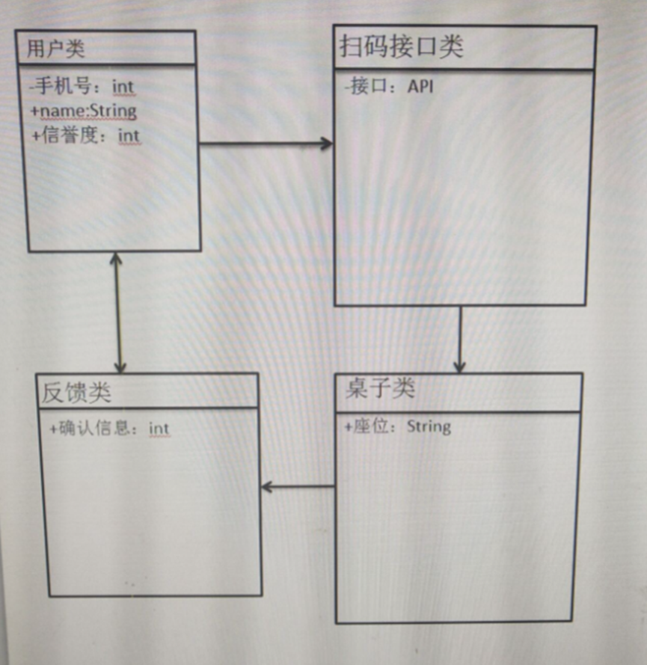
系统设计（类图）—用户界面

Slide 8
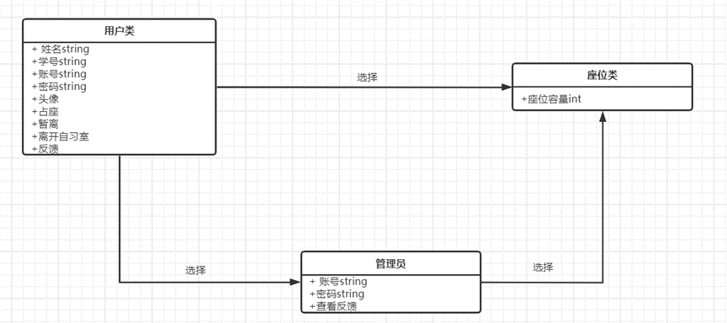
系统设计—实体类

Slide 9
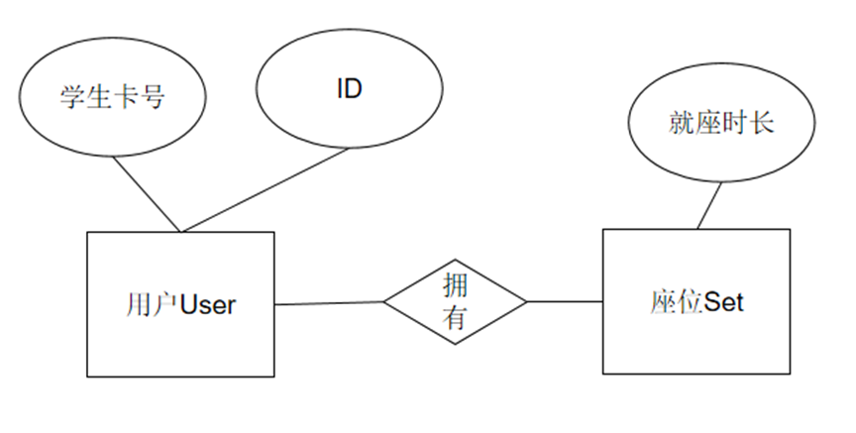
系统设计—E-R图

Slide 10
数据库设计
具体设计
表名 | 功能说明
Users | 学生表，用于验证是否是学生
Desk | 座位表，确定座位是否可用

Slide 11
数据库设计
1. Users表（用户表）
表名 | 功能说明
Users | 学生表，用于验证是否是学生
Desk | 座位表，确定座位是否可用

Slide 12
数据库设计
2. Desk表（座位信息表）
表名 | USER_INFO
列名 | 数据类型（精度范围） | 空/非空 | 约束条件 | 其他说明
USER_ID | VARCHAR(22) | 非空 | PRIMARY KEY | 账号
USER_NAME | VARCHAR(40) | 非空 | UNIQUE | 用户名
USER_PASSWORD | VARCHAR(40) | 非空 |  | 密码
USER_PICTRUE | IMAGE |  |  | 头像（空的话，用默认头像）

Slide 13
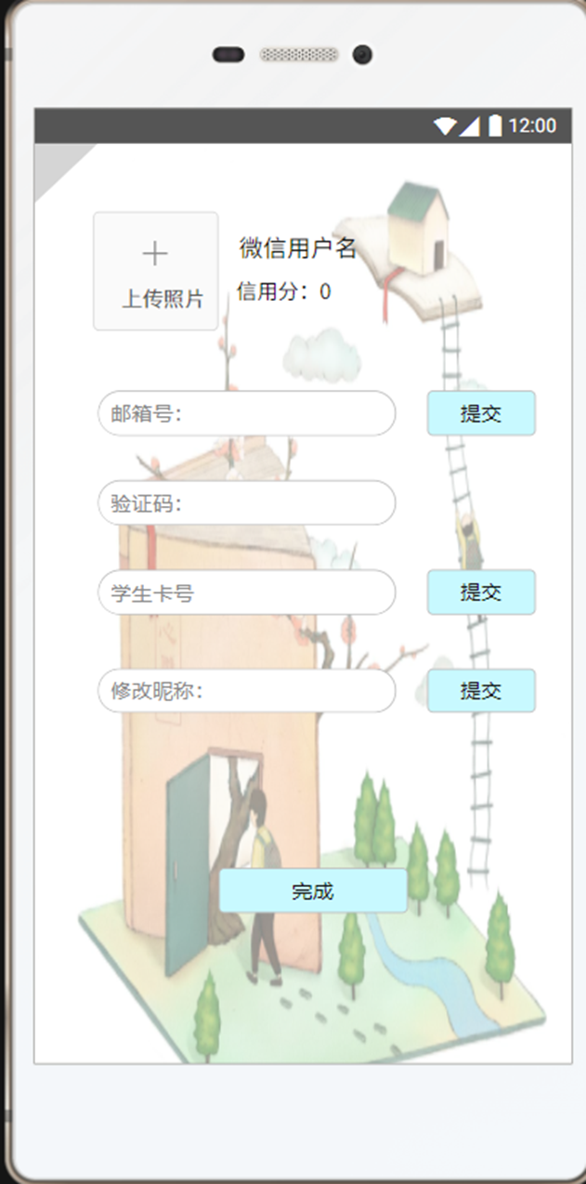
主界面设计—未登录时：

Slide 14
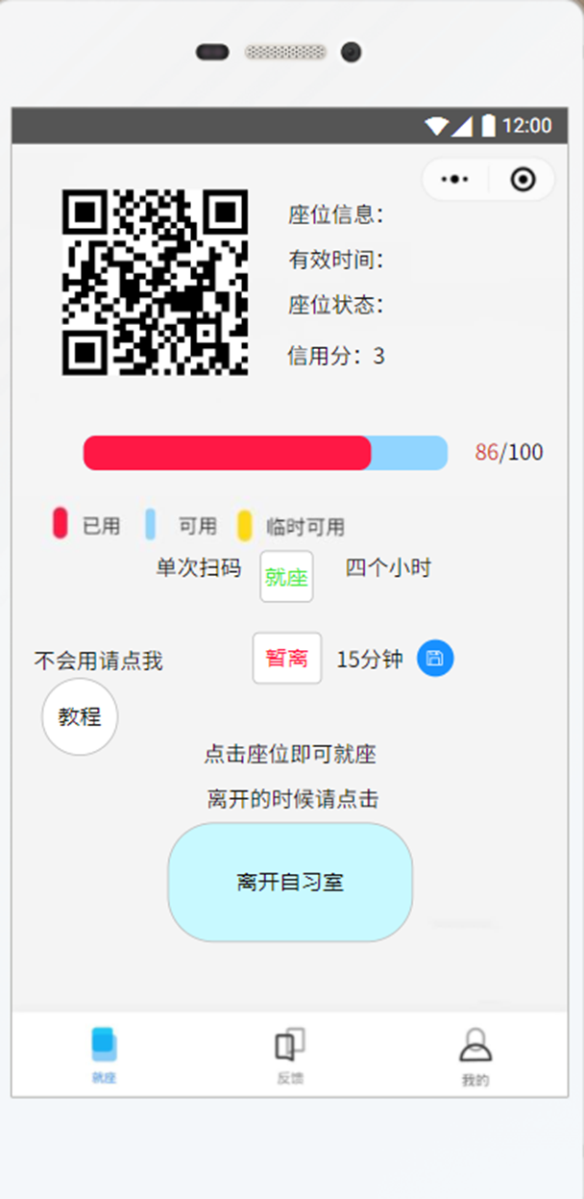
主界面设计—登录后：
针对上次需求分析作业的改进部分和改进过程：
1.改为电池容量表
2.修改判断机制适应新表
引入临时座位机制
3.增加新手教程

Slide 15
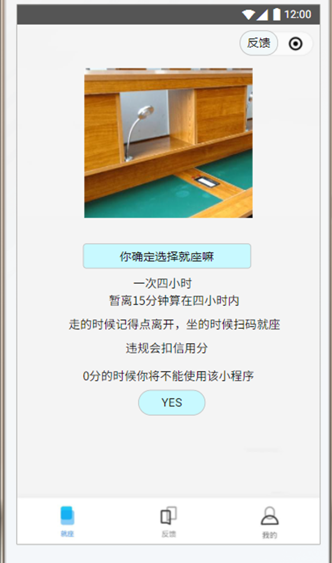
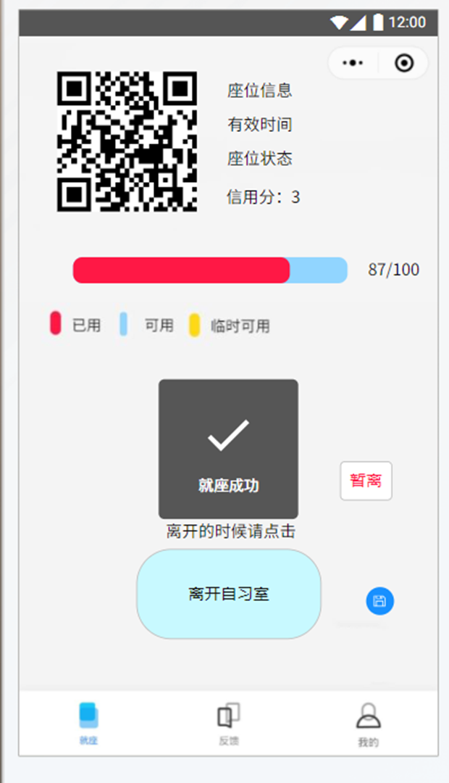
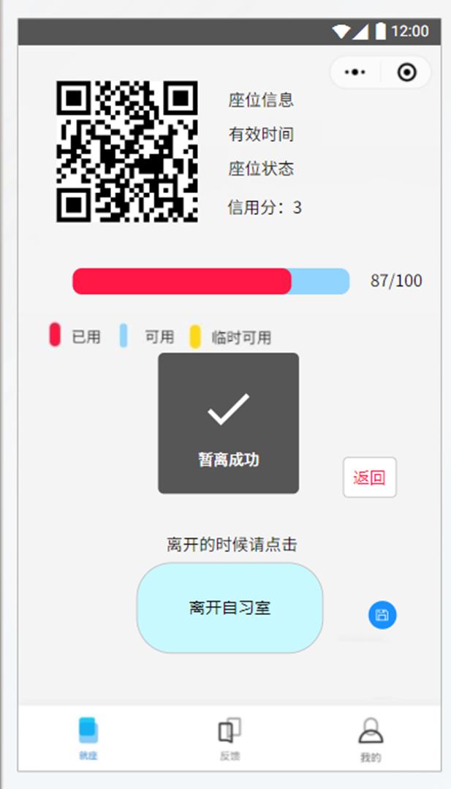

Slide 17
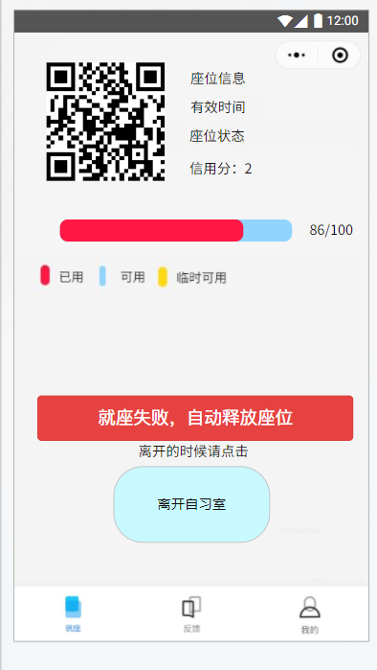

Slide 18
数据库设计部分
外部设计
物理结构设计
运用设计

Slide 19
外部设计
技术架构
数据库软件的名称：MySql 5.0
数据库的名称为：16labDatabase
命名约定
所有的数据库命名都是以模块的英文名组成，英文单词之间以下划线分开，这样能够统一数据库表的命名，也能够更好的规范数据库表命名。
设计约定
在本系统中，数据库的设计采用PowerDesigner进行，并且采用面向对象的设计方法，首先进行对象实体的设计，最后将对象持久化到数据库中,所有的表和表之间的关联(ER图)都采用标准的PowerDesigner设计工具进行，这样能够将整个系统的设计和数据库设计有机的结合起来。

Slide 20
物理结构设计
数据库名称：16labDatabase
存储位置：默认位置
建立系统程序员视图，包括：
a． 访问数据的方式方法；
b． 数据块，索引区的组织与划分，所使用的外存设备及外存空间的组织
c． 数据在内存中的安排，包括对索引区、缓冲区的设计；

Slide 21
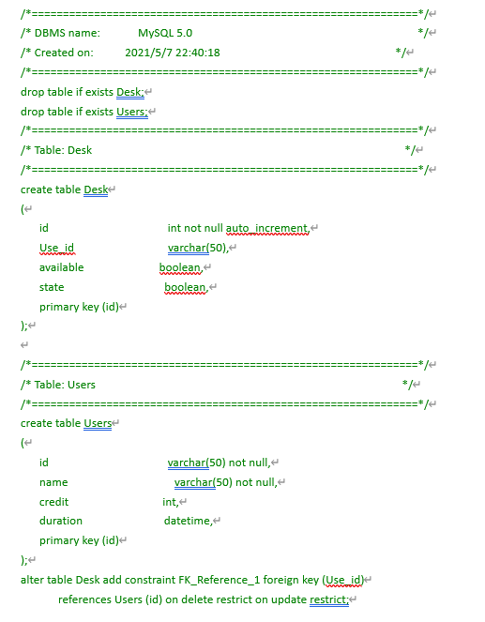
运用设计
导航页面
数据库设计——创建表
通过在主页建立快捷键按钮的方式构建导航教学页，有效确保用户理解小程序运行逻辑。

Slide 22
THANK YOU!

